Slide 1
Rozvíjení informační a digitální gramotnosti v edukační praxi na příkladu modelu BIG 6 Mgr. Pavlína Mazáčová, Ph.D. Kabinet informačních studií a knihovnictví FF MU Brno pmazacov@phil.muni.cz

Slide 2
Co je obsahem této části výuky
Informační gramotnost v zahraničním a českém vzdělávacím prostředí
Inspirace pro rozvíjení informační a digitální gramotnosti žáků
Model BIG 6 a další modely a koncepty informační gramotnosti

Slide 3
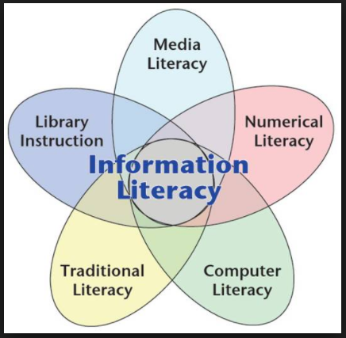
Informační gramotnost v zahraničí
Obr. 2 - Zdroj: Global media and information literacy assessment Framework, online

Slide 4
PROČ právě téma informační gramotnost?
Rámcové vzdělávací programy rozvoj informační gramotnosti prozatím plně nepožadují.
Vzdělávání učitelů v oblasti rozvoje informační gramotnosti neodráží v plné míře potřeby rozvoje informační gramotnosti žáků.
Rozvoj informační gramotnosti žáků je vázán na veškerou školní práci učitelů a žáků napříč všemi vzdělávacími oblastmi.

Slide 5
Informační gramotnost – zvláštnost českého školství
Absence informační gramotnosti v RVP ZV
Nejednotnost pojmosloví – jak informační gramotnost definovat?
Vzdělávání učitelů v oblasti rozvoje informační gramotnosti neodráží v plné míře potřeby rozvoje informační gramotnosti žáků.
Nelze ji vnímat jako jednooborovou problematiku a podporovat její rozvoj v jediném (libovolném) předmětu či vzdělávací oblasti
Z podstaty věci prostupuje všemi vzdělávacími obory (vyučovacími předměty)

Slide 6
Gramotnosti pro 21. století v českém formálním vzdělávání
Přístup k obsahu informační gramotnosti v RVP – původně převážně technologický (spíše směrem k počítačové gramotnosti)
Změna přístupu – vymezení obsahu IG směrem ke komplexu dovedností pracovat s informacemi v různých fázích interakce člověka s nimi
Obr. 3 – zdroj: Definice informační gramotnosti, online

Slide 7
Metodika NIQES – nástroj ČŠI pro hodnocení informační gramotnosti žáků
Informační gramotnost dle NIQES je SCHOPNOST:
rozeznat potřebu informací (problém)
s přihlédnutím k charakteru informací je najít, získat, posoudit a spravovat
zpracovat informace, znázornit (modelovat) problém
používat vhodné pracovní postupy (algoritmy) při efektivním řešení problémů
tvořit a spolupracovat
vhodným způsobem informace i výsledky práce prezentovat a sdílet ve svém vzdělávacím prostředí
při práci dodržovat etická pravidla, zásady bezpečnosti a právní normy
to vše s využitím potenciálu digitálních technologií za účelem dosažení osobních, sociálních, pracovních či kvaliﬁkačních cílů. (NIQES, online)

Slide 8
Výzkumná šetření k informační gramotnosti v ČR
V ČR donedávna doména neformálního prostředí
knihoven
2014 – cílený zájem formálního školství
ČŠI – Metodika NIQES
2018 – ČŠI – Tematická zpráva k roku 2016/17

Slide 9
Společenství praxe v rozvíjení informační a digitální gramotnosti
Příležitost ke spolupráci akademického světa s každodenní praxí
Příležitost k vzájemnému sdílení, poznání
Rozvojové projekty OP VVV jako vhodná aplikace myšlenky společenství praxe, postupně také metodické materiály pro učitele
A) Projekt Zvýšení kvality vzdělávání žáků, rozvoje klíčových kompetencí, oblastí vzdělávání a gramotností (UK, MU atd.)
http://pages.pedf.cuni.cz/sc25/
B) Projekt Co nebylo v učebnici – Spolupráce knihoven a škol ve vzdělávání žáků 21. století (UZS, SKIP)
https://www.conebylovucebnici.cz/

Slide 10
Informační gramotnost a jiné gramotnosti – aktuálně dle EU
Vymezení digitálních kompetencí = digitální gramotnosti vůči dalším gramotnostem, které zahrnují práci s informacemi a digitálními technologiemi
- viz publikace Evropské komise Digitální kompetence v praxi: analýza rámců (Digital Competence in Practice: An Analysis of Frameworks)

Slide 11
Nové pojmosloví – digitální kompetence / informační gramotnost
Digitální kompetence (Evropská komise)
= soubor vědomostí, dovedností, schopností, postojů a hodnot, které potřebujeme k sebejistému, kritickému a tvořivému využívání digitálních technologií při práci, v zaměstnání, při učení, ve volném čase i při zapojení do společenského života
- dle publikace Evropské komise DIGCOMP: Rámec rozvoje digitálních kompetencí a porozumění digitálním kompetencím v Evropě (DIGCOMP: A Framework for Developing and Understanding Digital Competence in Europe)

Slide 12
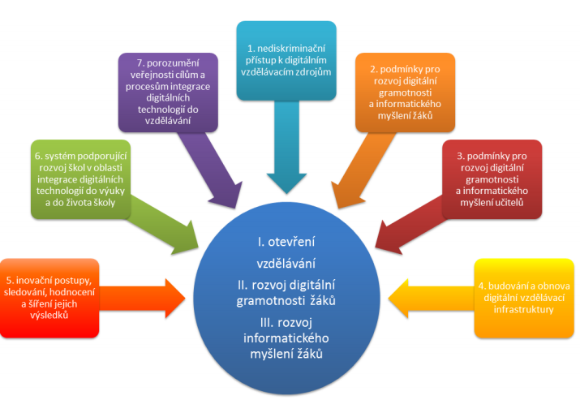
Strategie digitálního vzdělávání do r. 2020
Cíle a směry intervence
Obr. 4 – Strategie DV, online

Slide 13
Výuka / rozvíjení informační gramotnosti
Informační gramotnost lze sice samostatně vymezit (akcentovat vybrané kompetence, schopnosti, dovednosti), ve výuce se prolíná s dalšími základními gramotnostmi, podobně jako je tomu např. u čtenářské, jazykové nebo sociální gramotnosti
Cíl hodnocení rozvoje informační gramotnosti (nejen ze strany ČŠI): moci navázat jednotlivé součásti definice informační gramotnosti na konkrétní pozorovatelné aspekty výuky a projevů žáků
Co je obsahem informační gramotnosti?
Které činnosti učitele přispívají k rozvoji informační gramotnosti?
Které činnosti žáků jsou jejím projevem?

Slide 14
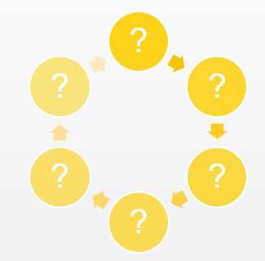
Inspirace pro rozvíjení informační a digitální gramotnosti – model BIG 6 pro řešení informačního (vzdělávacího) problému
Lokalizace zdrojů
a přístup k nim
Využití informací
Evaluace
Definování problému
Syntéza práce
s informacemi
Strategie vyhledávání

Slide 15
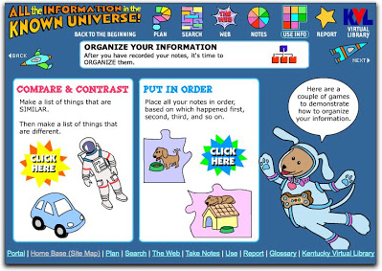
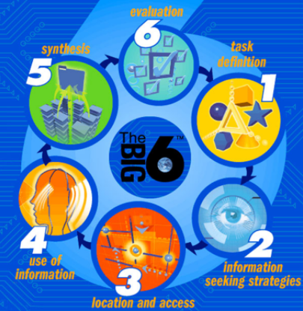
Informační gramotnost inspirace zahraniční edukační praxí
Obr. 5 – BIG 6, http://mediaforchildrenandyoungadults.blogspot.cz/2010/04/how-to-do-research.html

Slide 16
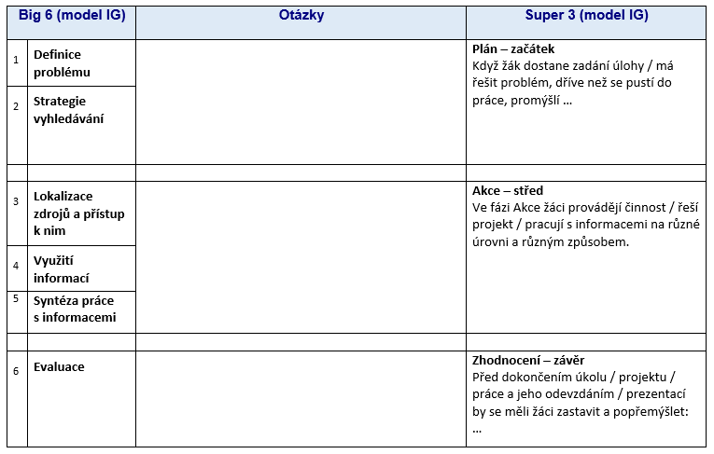

Slide 17
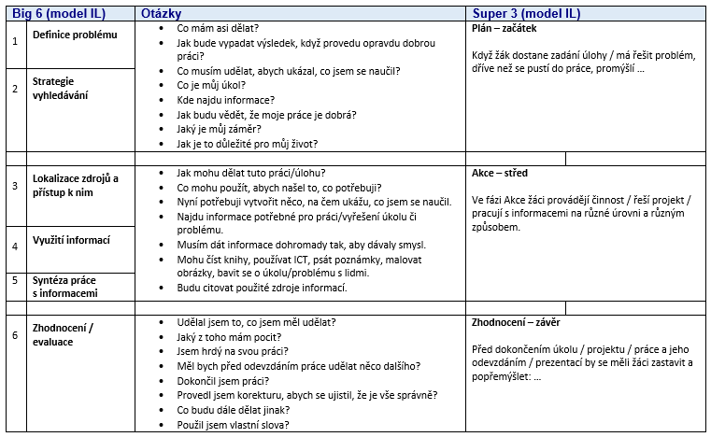

Slide 18
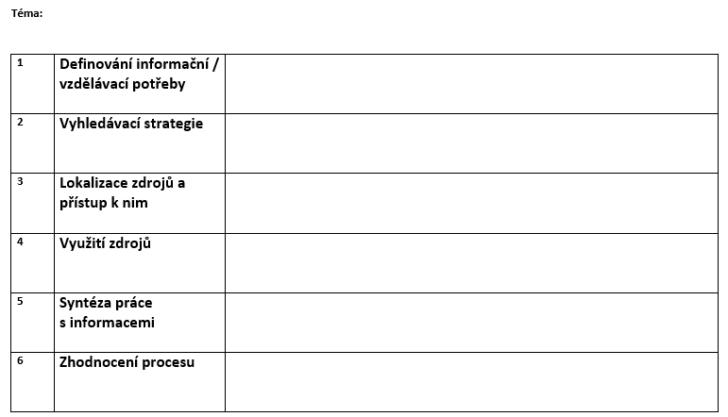
Využití technologií rozvoji informační gramotnosti dle modelu BIG 6

Slide 19
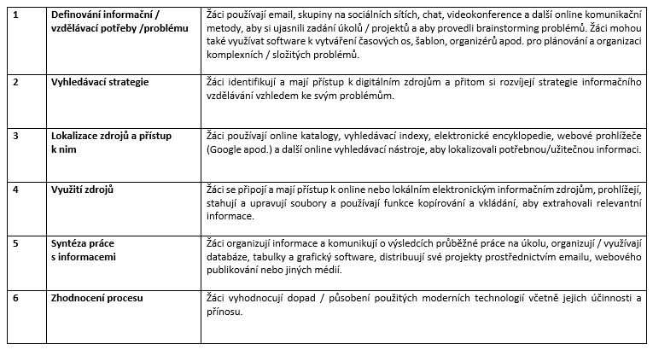
Využití technologií v rozvoji informační gramotnosti dle modelu BIG 6

Slide 20
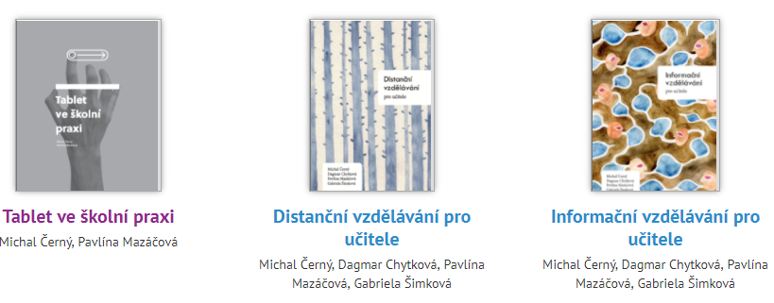
E-knihy volně dostupné pro učitele – příklady
Kabinet informačních studií a knihovnictví FF MU Brno
http://eknihy.knihovna.cz/

Slide 21
Použité zdroje – výběr
The BIG 6 [online] ©2017 by Big6 [cit. 2019-03-22]. Dostupné z: http://big6.com/pages/about/big6-skills-overview.php
BRDIČKA, Bořivoj. Jak definovat digitální gramotnost?. Metodický portál: Články [online]. 14. 12. 2015 [cit. 2019-03-22. Dostupný z :http://spomocnik.rvp.cz/clanek/20549/JAK-DEFINOVAT-DIGITALNI-GRAMOTNOST.html. ISSN 1802-4785.
Global media and information literacy assessment framework: country readiness and competencies. Communication and Information [online]. © UNESCO 2017 [cit. 2019-03-22]. Dostupné z: http://www.unesco.org/new/en/communication-and-information/resources/publications-and-communication-materials/publications/full-list/global-media-and-information-literacy-assessment-framework/
Metodika pro hodnocení rozvoje informační gramotnosti. NIQES [online]. SICI Česká školní inspekce [cit. 2019-03-22]. Dostupné z: http://www.niqes.cz/Metodika-gramotnosti/Metodika-pro-hodnoceni-rozvoje-informacni-gramotno
Strategie digitálního vzdělávání. MŠMT [online] © 2013 – 2018 [cit. 2019-03-22]. Dostupné z: http://www.msmt.cz/ministerstvo/strategie-digitalniho-vzdelavani-do-roku-2020

Slide 22
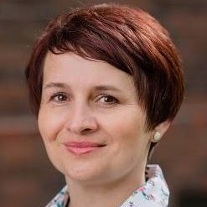
Kontaktní údaje
Mgr. Pavlína Mazáčová, Ph.D.
pmazacov@phil.muni.cz
pmazacova@gmail.com
Profil: https://kisk.phil.muni.cz/cs/osoba/2935

